Slide 1

Katharina Kahlert
Meltem Özkul
Ramón Wilhelm

Slide 2
Gliederung
Video
Features
Ziel des Spiels
Spielaufbau
Systemarchitektur
Tatsächlicher Zeitplan
Ursprünglicher Meilenstein
Änderung gegenüber den ursprünglichen Meilensteinen
Aufgabenverteilung
Entwicklungsstand
Feedback

Slide 3

Video

Slide 4
Features
Speerfallen
Diät-Pille
Fallende Felsbrocken
Die Schlange Nimmersatt blinkt bei der Berührung mit Futter/ Diät-Pille
Nimmersatt hat keine „Spielfeldgrenze“
Einstellung der Kamera-Perspektive
Im Spiel kann man 3 Stufen auswählen:
1. Ohne Speerfallen und Fallenden Felsen
2. Mit Speerfallen
3. Mit Speerfallen und Fallenden Felsen

Slide 5
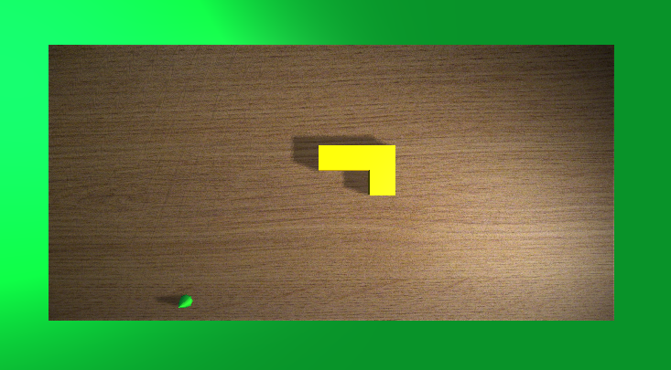
Ziel des Spiels
Führe die Schlange Nimmersatt durch zu ihrem Futter.
Doch Achtung: Nimmersatts Abenteuer ist nicht ganz ungefährlich. Sie muss immer wieder Speerfallen und fallenden Felsbrocken ausweichen.
Dies ist Nimmersatts Welt im Dschungel. Führe sie zu
Ihrem Futter (grüner Kegel unten links).

Slide 6
Spielaufbau
Unsere Spielwelt besteht aus folgenden Objekten:
Himmel*, Schlange, Spielfeld, Steine, Diät-Pille, Futter, Speerfallen,
Palme* und Grasfläche*.
Die Objekte mit einem Sternchen (*) dienen mehr oder weniger zur Dekoration.
(Bild von Welt )

Slide 7
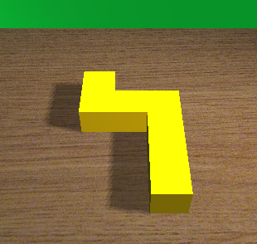
Systemarchitektur
Objekte im Spiel
Schlange
Spielfeld
Speerfalle
Die Schlange Nimmersatt (Stand: 29.09.2015)
Fallende Steine
Ist ein Array aus Three.js Würfeln
Eigentlich wird nur der Kopf gesteuert, und die nachfolgenden Würfel übernehmen nur die Position vom Vorgänger Würfel
Diätpille
Futter

Slide 8
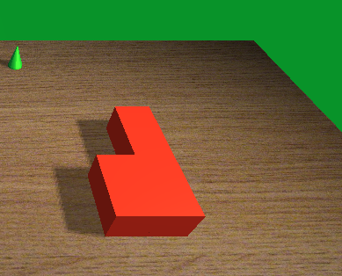
Systemarchitektur
Objekte im Spiel
Schlange
Spielfeld
Speerfalle
Schlange ist mit sich selbst kollidiert
(Stand: 29.09.2015)
)
Fallende Steine
Enthält die notwendige Steuerungserkennung, wenn mit den Pfeiltasten oder W, A, S, D gesteuert wird.
Durch eine SetIntervall-Funktion bewegt sie sich ständig
Die Schlange erkennt die Kollision mit sich selbst, dem Futter/Diät-Pille und den Hindernissen
Diätpille
Futter

Slide 9
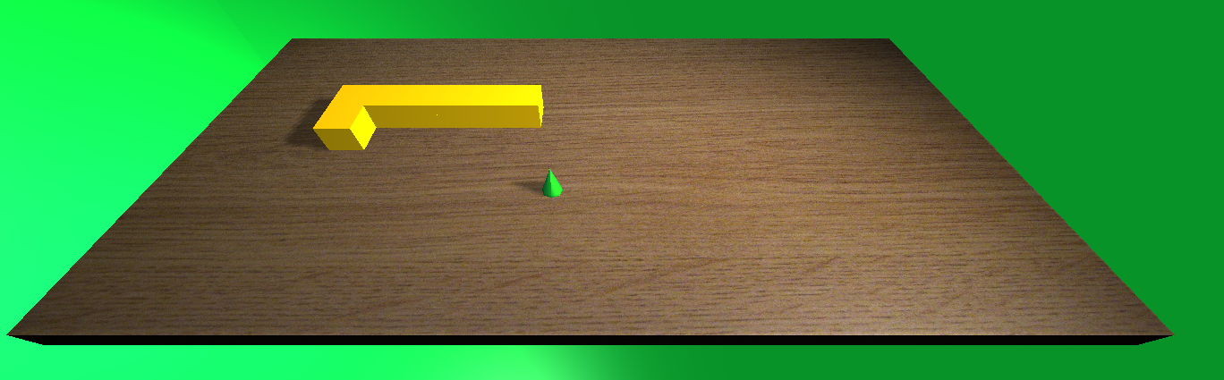
Systemarchitektur
Objekte im Spiel
Schlange
Spielfeld
Nimmersatt und ihr Futter auf dem Spielfeld (Stand: 29.09.2015)
Speerfalle
Das Spielfeld ist der Bereich, auf dem sich die Schlange bewegen darf
Der Bereich des Spielfelds legt die Koordinaten, die zur Platzierung aller wichtigen Objekte notwendig sind, fest
Berührt die Schlange den Rand des Spielfelds, so kommt sie aus der gegenüberliegenden Seite wieder raus
Fallende Steine
Diätpille
Futter

Slide 10
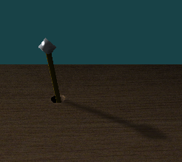
Systemarchitektur
Objekte im Spiel
Schlange
Spielfeld
Speerfalle
Speerfalle mit Loch am Boden
(Stand: 28.09.2015)
Sie ist ein Objekt, welches eine „Cylinder-“ und „OctahedronGeometry “ enthält
Enthält eine Funktion die prüft, wann der Speer rauskommt und wieder eingezogen wird
Fallende Steine
Diätpille
Futter

Slide 11
Systemarchitektur
Objekte im Spiel
Schlange
Spielfeld
Speerfalle
Speerfalle mit Loch am Boden
(Stand: 28.09.2015)
Die Schlange kann sich über das Loch bewegen, solange der Speer eingezogen bleibt
Läuft die Schlange über den Speer, sobald er eine bestimmte Höhe erreicht hat, „stirbt“ sie
Fallende Steine
Diätpille
Futter

Slide 12
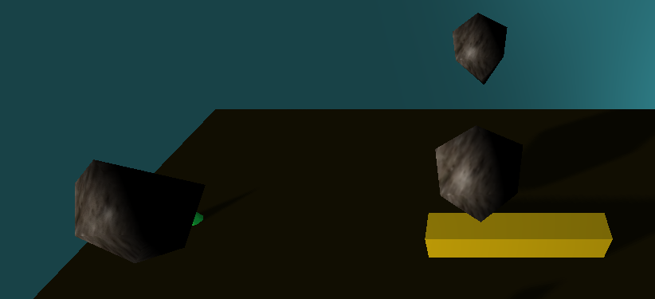
Systemarchitektur
Objekte im Spiel
Schlange
Spielfeld
Speerfalle
Steine fallen vom Himmel. Nimmersatt muss ihnen ausweichen. (Stand: 28.09.2015)
Alle 20 Sekunden fallen drei Steine vom Himmel
Die Position der Steine variiert
Wird man von ihnen einmal getroffen, so endet das Spiel
Fallende Steine
Diätpille
Futter

Slide 13
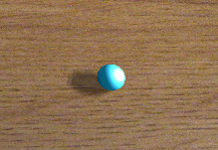
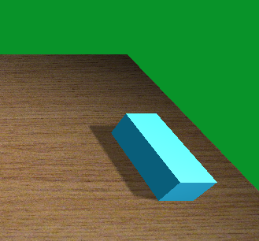
Systemarchitektur
Objekte im Spiel
Schlange
Spielfeld
So sieht die Diätpille aus. (Stand: 29.09.2015)
Die Schlange blinkt blau und wird kleiner, sobald sie die
Pille verzehrt. (Stand: 29.09.2015)
Speerfalle
Gegenstück vom Futter
Erscheint alle 30 Sekunden
Wird sie nach 5 Sekunden nicht gegessen, verschwindet sie wieder
Kollidiert die Schlange mit der Diätpille, so wird sie kleiner und blinkt blau auf
Fallende Steine
Diätpille
Futter

Slide 14
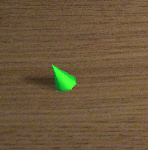
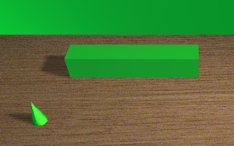
Systemarchitektur
Objekte im Spiel
Schlange
Spielfeld
Das Essen.
Wird das Futter gegessen, so blinkt Nimmersatt
Grün (Stand: 29.09.2015)
Speerfalle
Macht Nimmersatt „Groß und stark“
Nach dem Verzehr blinkt Nimmersatt grün auf und man erhält 20 Punkte
Sind 1.500 Punkte erreicht, so ist kommt man ins nächste Level
Fallende Steine
Diätpille
Futter

Slide 15
Tatsächlicher Zeitplan
Leider sind auch Verzögerungen bzw. Änderungen im Zeitplan aufgetreten.
Bedingt durch …
Frühzeitige/Verspätete Fertigstellung einiger Aufgaben
Umverteilung der Aufgaben, aufgrund unterschiedlicher Programmierkenntnisse
Nebenjob, Krankheitsausfall, Internetausfall und Zwangsurlaub
Längerer Experimentierphase mit den Features von Three.js auf Grund von veralteten Bibliotheken und Tutorials
Entwicklung neuer Ideen im Spiel, die ursprünglich nicht geplant waren

Slide 16
Ursprüngliche Meilensteine
Meilenstein | Ramón Wilhelm | Meltem Özkul | Katharina Kahlert
Umgang lernen mit Three.js
12.07.2015 Mit Würfeln als Platzhalter | - Spielwelt - Kamera | - Navigation/ Steuerung eines Würfels | -Kollision von Würfel mit Spielwelt, Essen
Prüfungswochen bis zum 31.07.2015
23.08 .2015 1.Teil mit Schlangenkette 2.Teil Komplett Version mit Modellen | Schlange wird größer/kleiner (Essen) - Licht/Schatten - Essen erscheint | Modell steuern Highscore Timer zählen/ begrenzen Gameinteraktion (Start/Pause) | Kollision der Schlange Schlange dringt durch die Wand Menü -GameOver
20.09.2015 Fertigstellung | - Level 1,6 - Bugfixing/Testing | - Level 2,5 - Bugfixing | - Level 3,4 - Bugfixing

Slide 17
Änderung gegenüber den ursprünglichen Meilensteinen
Ramón Wilhelm hat die Steuerung mitübernommen und sie in das Schlangen-Objekt implementiert und eine Speerfalle entwickelt
Die Schlange mitsamt ihren Funktionen ist erst am 29.08.2015 fertig geworden
Timer fällt weg
Meltem Özkul hat das Menü übernommen, sowie in Three.js die Diät-Pille, die Beleuchtung mit Licht und Schatten und die blinkende Schlange
Katharina Kahlert hat Felsbrocken entwickelt, die vom Himmel fallen
Es gibt nur einen Punktestand , aber keinen Highscore

Slide 18
Aufgabenverteilung
Katharina Kahlert | Zeit in Stunden | Meltem Özkul | Zeit in Stunden | Ramón Wilhelm | Zeit in Stunden
Kollisionserkennung | 5 | Diät-Pille (Schrumpfen) | 4 | Schlangen-Objekt entwickeln (inklusive Schrumpfen) | 16
Stein-Gravitation | 4.5 | Schlangenbeleuchtung | 3 | Tastatur | 8
Lichtverhätlnisse | 4 | Menü, Index, Info | 14 | Speerfalle | 5
Game Over | 5.5 | Lichtverhältnisse | 2 | Futter-Funktion | 4
Modelle einbinden | 14 | Score, Sound, Pause, Tastatur | 13 | Kamera-Perspektiven-Einstellung | 1
Recherche | 4 | Recherche | 4 | Recherche | 4
Summe der Stunden | 37 |  | 40 |  | 38

Slide 19
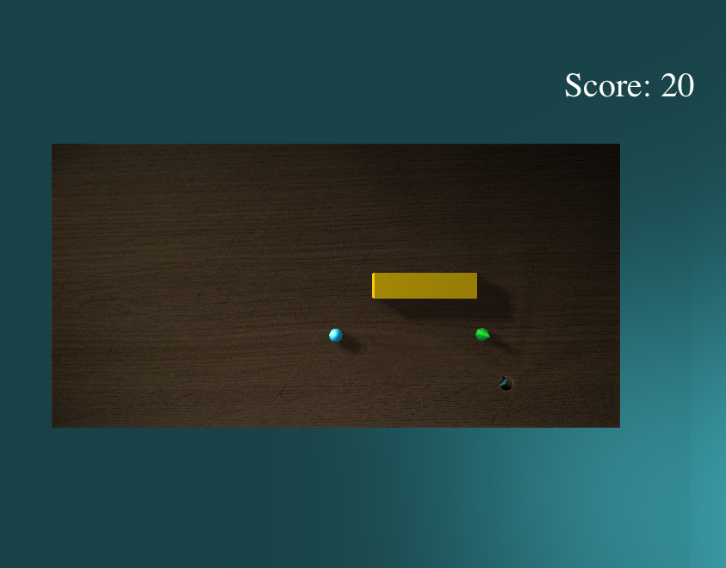
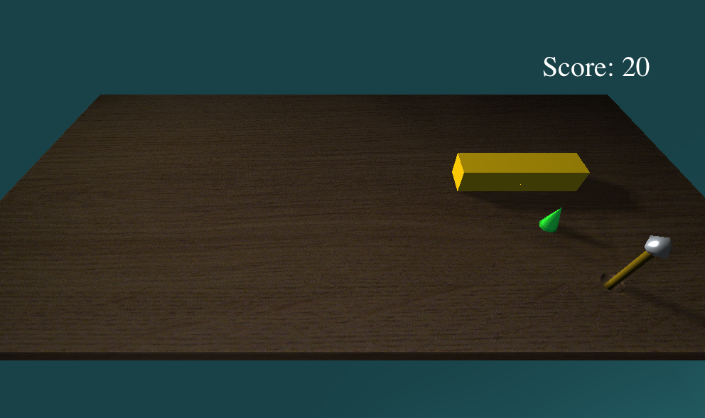
Entwicklungsstand
Zwischenstand. (Stand: 28.09.2015)

Slide 20
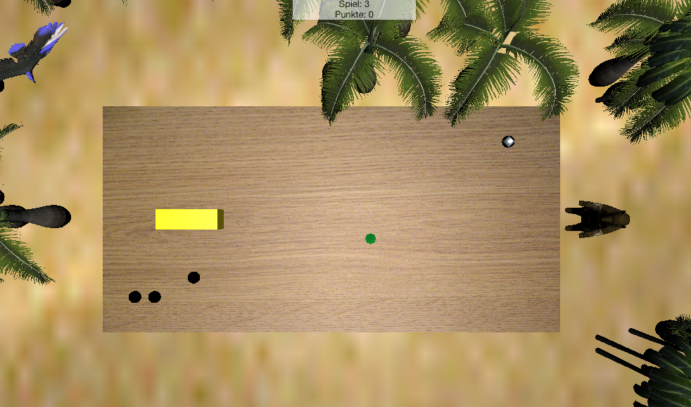
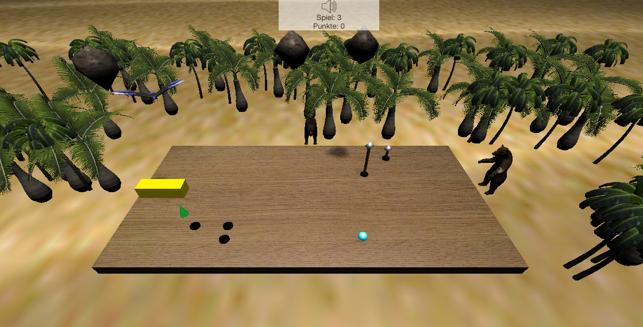
Entwicklungsstand
Die fertige Spielwelt (Stand: 02.10.2015)

Slide 21
Feedback
+ Erweiterung des Wissens
+ Programmiererfahrungen gesammelt
Veraltete Tutorien und Bibliotheken
- Praxisnaher Stress

Slide 22
Quellen
Nachschlagseiten:www.w3schools.com , www.threejs.org
HTML:http://codepen.io/sethabbott/pen/FtuLz
3D-Objekte:
Forum:www.stackoverflow.com , www.tutorials.de
Texturen:http://www.tonytextures.de/kostenlose-textur-foto-sammlung-architekturvisualisierung/
http://tf3dm.com
http://naldzgraphics.net/textures/free-seamless-sand-textures/
Sounds:http://www.gamethud.com/uploads/2/2/1/7/22174904/pacman_eating_cherry.mp3
http://www.eng.auburn.edu/~sealscd/COMP7970/project/3Dstudio/levels/MISSION2/tor3.wav
http://www.republic-of-loafdom.com/Media/Soundclips/cheer1.wav
Musik:https://www.youtube.com/watch?v=VfusU-xqU3A
https://www.youtube.com/watch?v=N0amga8hYPU
http://youtube.com/watch?v=QE_jOCqKE3w&list=RDQE_jOCqKE3ws

